Slide 1
Phân loại email spam
A46483_Nguyễn Thị Thùy Trang

Slide 2
NỘI DUNG
01
02
03
Giới thiệu
Dữ liệu
Xây dựng & Huấn luyện
04
05
06
Đánh giá mô hình
Xây dựng ứng dụng
Hướng phát triển

Slide 3
01
Giới thiệu

Slide 4

Giới thiệu
Email spam (thư rác) là những email hoặc tin nhắn không mong muốn.
Với nội dung quảng cáo hoặc phát tán nội dung gây phiền nhiễu, tiềm ẩn nguy cơ lừa đảo, phân tán phần mềm độc hại.
Và thường được gửi hàng loạt với số lượng lớn tới một tập hợp người nhận không phân biệt.
Mà việc trao đổi thông tin bằng email trở nên cực kỳ phổ biến.
=> Việc xây dựng mô hình học máy tích hợp xử lý ngôn ngữ tự nhiên (NLP) nhằm tự động nhận diện và phân loại thư rác giúp cải thiện trải nghiệm người dùng và nâng cao hiệu quả bảo mật.

Slide 5
Giới thiệu
Mục tiêu
Đối tượng
Phạm vi nghiên cứu
Nhằm xây dựng một mô hình phát hiện email spam hiệu quả nhờ các kỹ thuật NLP và học máy tiên tiến.
Là các email bao gồm cả email spam và không spam từ nguồn dữ liệu công khai và hộp thư cá nhân.
Các kỹ thuật xử lý văn bản, trích xuất đặc trưng và huấn luyện mô hình học máy để phân loại email spam.

Slide 6
Phương pháp nghiên cứu
Thu thập dữ liệu
Tiền xử lý dữ liệu
Chia dữ liệu
Đánh giá
Xây dựng & Huấn luyện

Slide 7





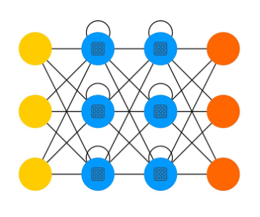
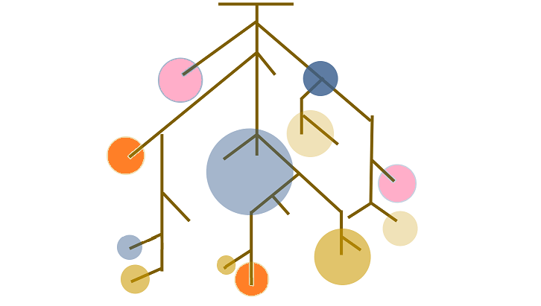
Công cụ & Mô hình sử dụng
Công cụ sử dụng
Các chỉ số đánh giá
Google Colab
Pandas
Scikit Learning
Tensorflow
Tokenization
Accuracy
Precison
Recall
F1 – Score
AUC - ROC
Mô hình
Random
Forest
LSTM

Slide 8
02
DỮ LIỆU

Slide 9
Dữ liệu
Dữ liệu: combine_data.cvs
Được lấy từ Kaggle
Với 83448 dòng và 2 cột. Trong đó:
Text – Nội dung của từng email
Label – Nhãn của email, với 1 – email spam, 0 – email hợp lệ

Slide 10
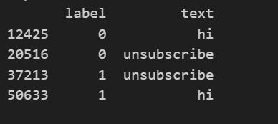

Tiền xử lý dữ liệu
Lỗi thiếu hoặc trùng lặp
Chuyển sang chữ thường
Sử dụng isnull() để kiểm tra trong cột text => không có giá trị nào bị lỗi missing value.
Sử dụng duplicate(), phát hiện ra lỗi trùng lặp và đã xử lý
Sử dụng .str.lower() để chuyển đổi tất cả các ký tự trong một cuỗi thành chữ thường.

Slide 11
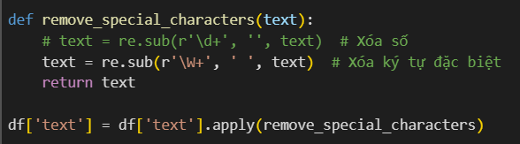
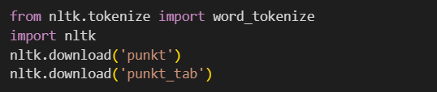
Tiền xử lý dữ liệu
Loại bỏ các ký tự đặc biệt
Tách từ (Tokenization)
Xóa các ký tự dấu câu, ký tự đặc biệt như @, #, %, &....
Để làm sạch và chuẩn bị cho các bước xử lý tách từ và phân loại
Sử dụng thư viện tokenize để tách từ, chuyển câu thành danh sách các từ riêng biệt.
Ví dụ: “hello my email is abc gmail com” => [‘hello’, ‘my’, ‘email’, ‘is’, ‘abc’, ‘gmail’, ‘com’]

Slide 12
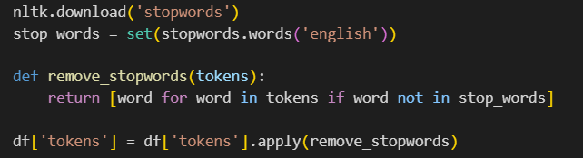
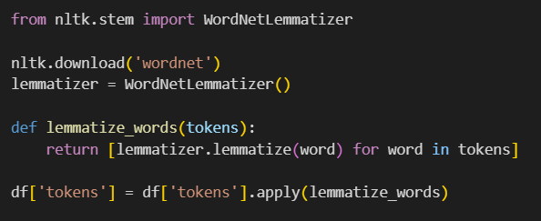
Tiền xử lý dữ liệu
Loại bỏ Stopwords
Lemmatization (rút gọn từ)
Stopwords là các từ không mang nhiều nghĩa như the, is, are, to...
Sử dụng remove_stopwords() để loại bỏ giúp giảm số lượng từ cần xử lý.
Sử dụng bộ từ điển Wordnet – 1 cơ sở dữ liệu từ vựng lớn để tra cứu dạng gốc của từ.
Sử dụng lemmatization trên các từ trong email về dạng gốc để cải thiện hiệu quả của mô hình.

Slide 13
Trích xuất đặc trưng
Sử dụng phương pháp TfidfVectorizer từ thư viện scikit-learn để chuyển đổi nội dung email thành các đặc trưng số.
TfidfVectorizer được dùng để tính toán giá trị TF-IDF cho từng từ và giới hạn số lượng từ đặc trung tối đa với max_words là 5000.
Random Forest
Với LSTM, cần dữ liệu dưới dạng sequences, tức mỗi từ trong văn bản được ánh xạ bằng 1 số nguyên.
Sử dụng Tokenizer để chuyển văn bản thành danh sách số nguyên.
Với độ dài tối đa của một văn bản max_len là 100 và max_words là 5000
LSTM

Slide 14

Chia dữ liệu
Sử dụng hàm train_test_split từ thư viện
Scikit – learn để ngẫu nhiên chia dữ liệu theo tỷ lệ:
80% dữ liệu cho tập huấn luyện.
20% dữ liệu cho tập kiểm tra.

Slide 15
03
Xây dựng & Huấn luyện

Slide 16
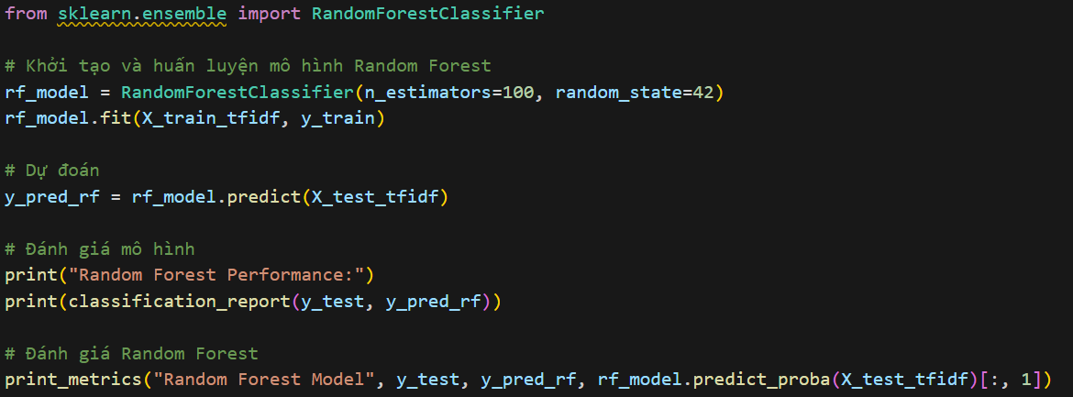
Random Forest
Ý tưởng chính:
Mô hình sử dụng nhiều cây quyết định để tạo ra các quyết định phân loại khác nhau.
Số lượng cây quyết định được xác định thông qua tham số n_estimators=100.
Được huấn luyện bằng cách xây dựng nhiều cây quyết định độc lập.

Slide 17
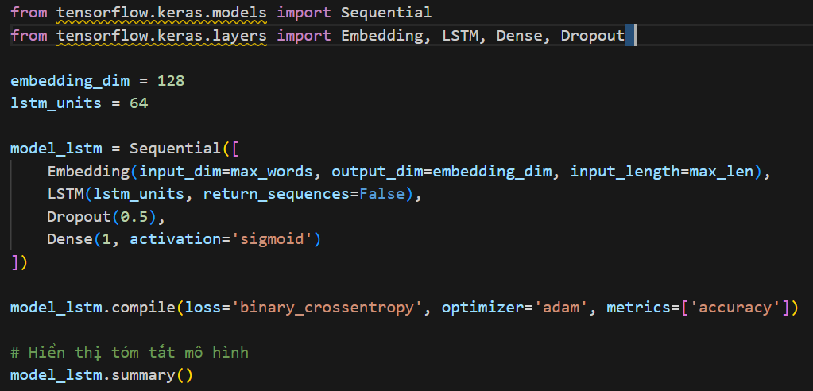
LSTM
Mô hình bao gồm các lớp embedding, LSTM, dropout và được huấn luyện bằng thuật toán adam và sử dụng hàm mất mát binary_crossentropy.
Sử dụng Sequential từ thư viện Keras để tạo mô hình kiểu xếp chồng từng lớp lên nhau.
Với embedding_dim = 128, tức là mỗi từ trong văn bản sẽ được chuyển đổi thành một vector có 128 chiều. Và số lượng units (nút) trong lớp LSTM là lstm_units = 64.

Slide 18
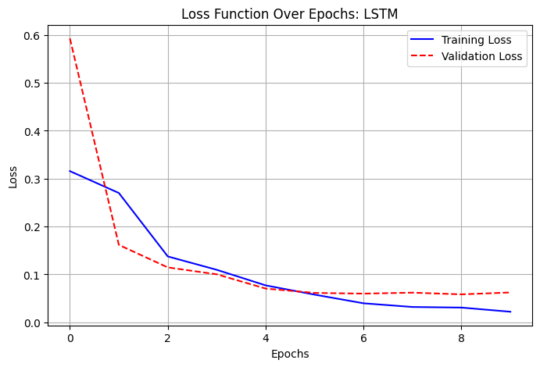
LSTM
Giai đoạn đầu (Epochs 0-2): Training Loss (Xanh) và Validation Loss (Đỏ) đều giảm mạnh → Mô hình đang học tốt. Điều này cho thấy mô hình đang dần tối ưu hóa trọng số và cải thiện hiệu suất.
Giai đoạn giữa (Epochs 3-5): Loss tiếp tục giảm nhưng chậm hơn, chứng tỏ mô hình đang dần hội tụ. Validation Loss lúc này đã rất thấp, gần như bằng Training Loss.
Giai đoạn cuối (Epochs 6-9): Training Loss tiếp tục giảm nhẹ → Mô hình vẫn đang học. Validation Loss bắt đầu tăng nhẹ (từ epoch 6 trở đi) → Có dấu hiệu overfitting nhẹ.

Slide 19
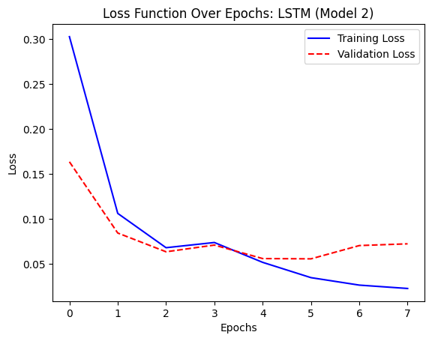
LSTM
Điều này có thể do mô hình đã học quá tốt trên tập huấn luyện nhưng kém tổng quát hóa hơn trên tập kiểm tra. Để tránh overfitting, giảm epochs xuống ở mức 6-7.

Slide 20
04
Đánh giá mô hình

Slide 21
Độ chính xác & Hiệu suất
Mô hình | Accuracy | Precision | Recall | F1 - Score | AUC - ROC | Thời gian dự đoán
Random Forest | 0.984182 | 0.984748 | 0.985197 | 0.984973 | 0.998017 | 0.8639 giây
LSTM | 0.984602 | 0.984761 | 0.985994 | 0.985377 | 0.997116 | 2.6525 giây

Slide 22
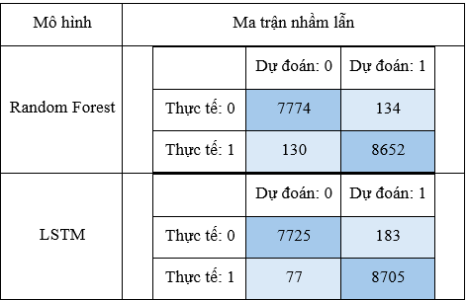
Ma trận nhầm lẫn
LSTM có hiệu suất tốt hơn Random Forest về mặt Precision, Recall, và F1-score, mặc dù sự khác biệt không lớn.
Tuy nhiên, Random Forest lại có thời gian huấn luyện nhanh hơn rất nhiều so với LSTM, điều này có thể là một yếu tố quan trọng trong các ứng dụng yêu cầu thời gian huấn luyện ngắn.
AUC của cả hai mô hình đều cao, với Random Forest một chút nhỉnh hơn.

Slide 23
05
Xây dựng ứng dụng

Slide 24

Xây dựng ứng dụng với Django
Django là một framework web mã nguồn mở, mạnh mẽ và phổ biến cho Python, giúp xây dựng các ứng dụng web nhanh chóng và hiệu quả.

Slide 25
Quy trình xây dựng ứng dụng
Khởi tạo dự án
Khởi tạo ứng dụng trong dự án
Tạo giao diện cho ứng dụng
Cấu hình url
Xây dựng views

Slide 26

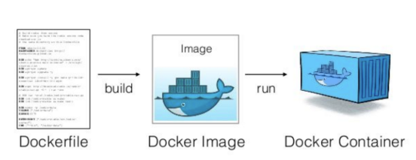
Deploy ứng dụng với Docker
Docker là một công cụ mạnh mẽ giúp đóng gói ứng dụng và tất cả các phụ thuộc của nó vào trong một container. Đây là một cách tuyệt vời để triển khai ứng dụng Django với môi trường độc lập.

Slide 27
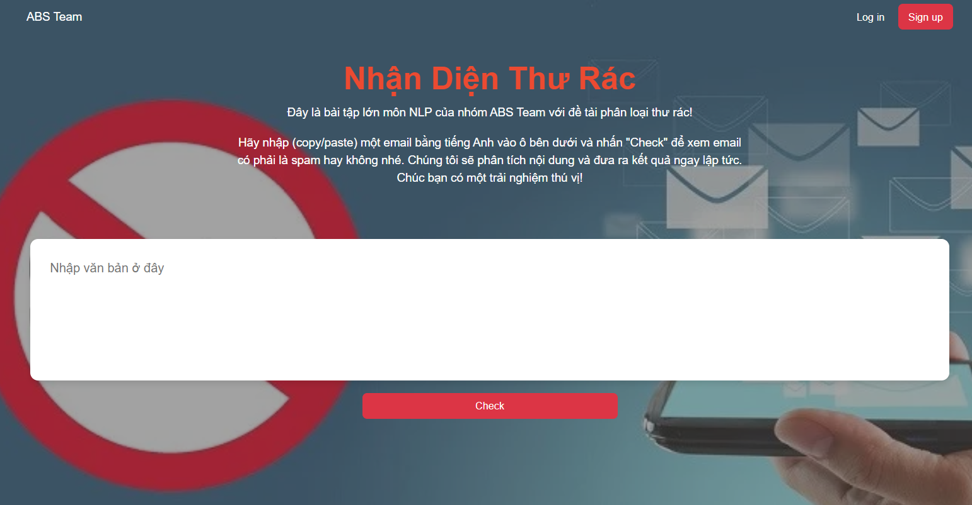
DEMO

Slide 28
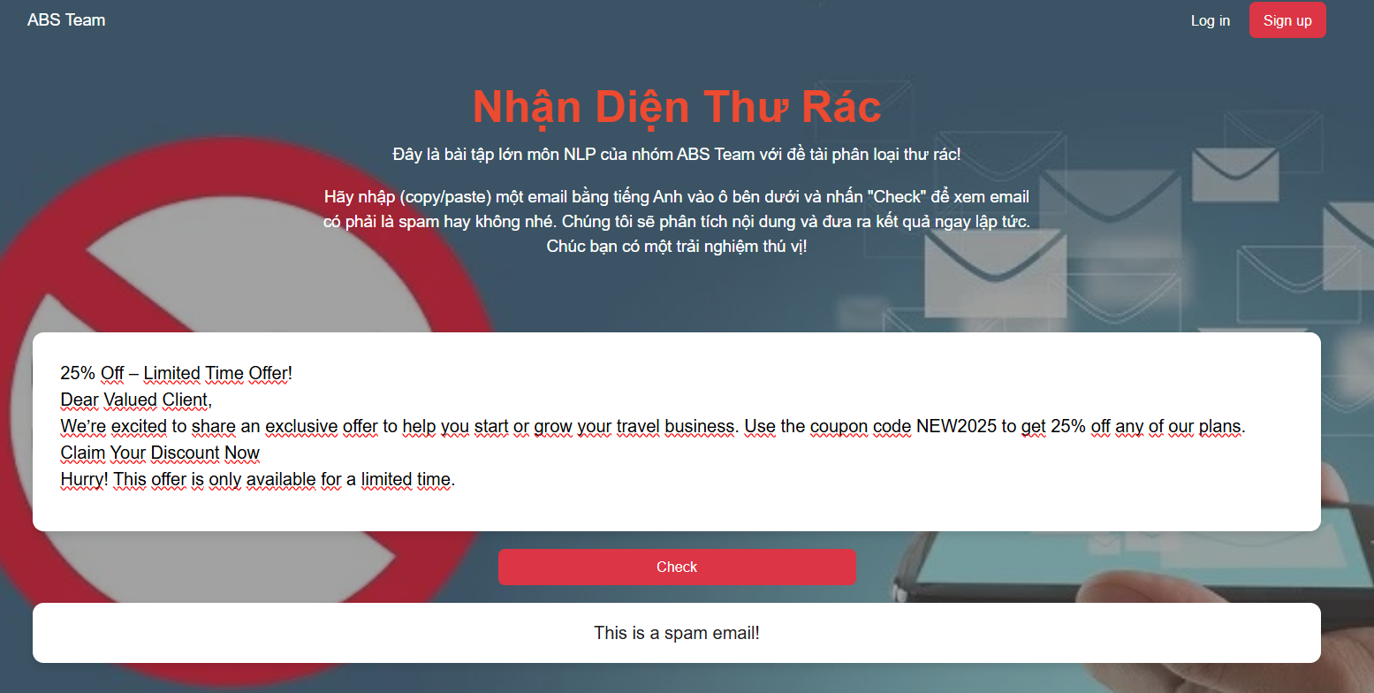
DEMO

Slide 29
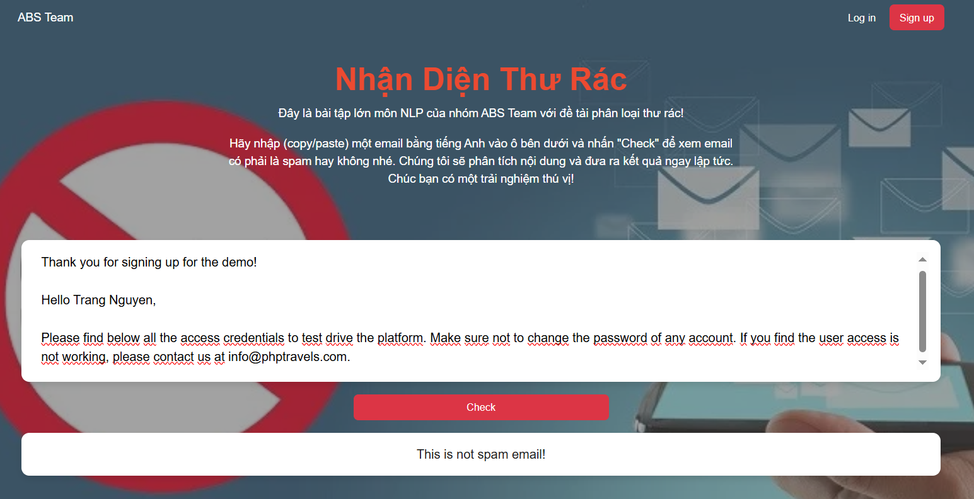
DEMO

Slide 30
06
Kết luận và hướng phát triển

Slide 31
Kết luận
Ưu điểm
Hạn chế
Mô hình phân loại đạt hiệu quả cao, độ chính xác tốt, khả năng tổng quát và xử lý chuỗi văn bản phức tạp (LSTM).
Linh hoạt, mở rộng dễ dàng và có hiệu suất cao.
Ứng dụng dễ sử dụng và thân thiện.
Thời gian huấn luyện dài, dễ bị overfitting, gradient có thể suy biến hoặc bùng nổ.
Giao diện web thô sơ, nút 'Check' làm mất nội dung nhập, thời gian tải lâu và chỉ hỗ trợ tiếng Anh.

Slide 32
Hướng phát triển
Mô hình
Ứng dụng
Kết hợp LSTM với CNN để cải thiện việc trích xuất đặc trưng từ văn bản.
Sử dụng các mô hình ngôn ngữ tiền huấn luyện để nâng cao khả năng hiểu ngữ cảnh email.
Mở rộng bộ dữ liệu với nhiều ngôn ngữ khác để nhận diện email spam chính xác hơn.
Cải thiện giao diện người dùng bằng cách sử dụng Bootstrap (cards, modals).
Tích hợp với Gmail, Outlook và các dịch vụ email khác.
Phát triển hệ thống quản lý thư rác với tính năng đăng ký và đăng nhập

Slide 33
THANK YOU!!

